Slide 1
El Salvador Departamento de Mantenimiento
REPARACION DE FUGA EN MINGITORIO DE BAÑO DE HOMBRES Y CAMBIO DE MEMBRANAS EN 3 FLUXOMETROS DE BAÑO DE HOMBRES.
CD APOPA
13/09/2021

Slide 2
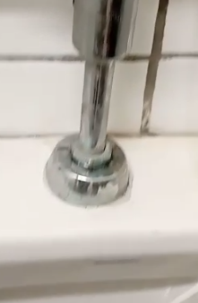
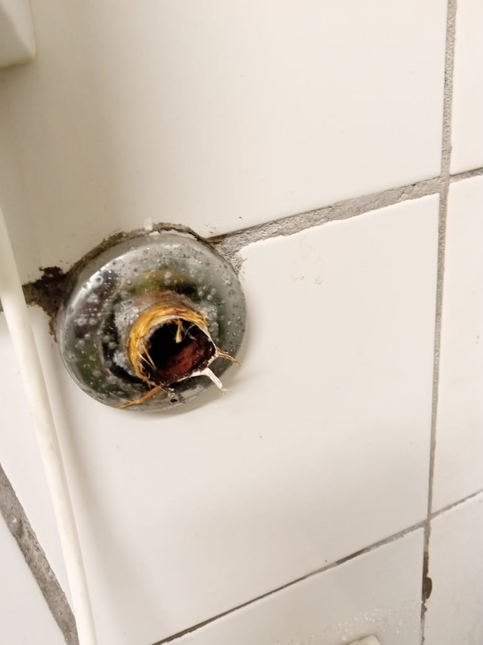
DESMONTAJE DE FLUXOMETRO
ANTES
DESPUES

Slide 3
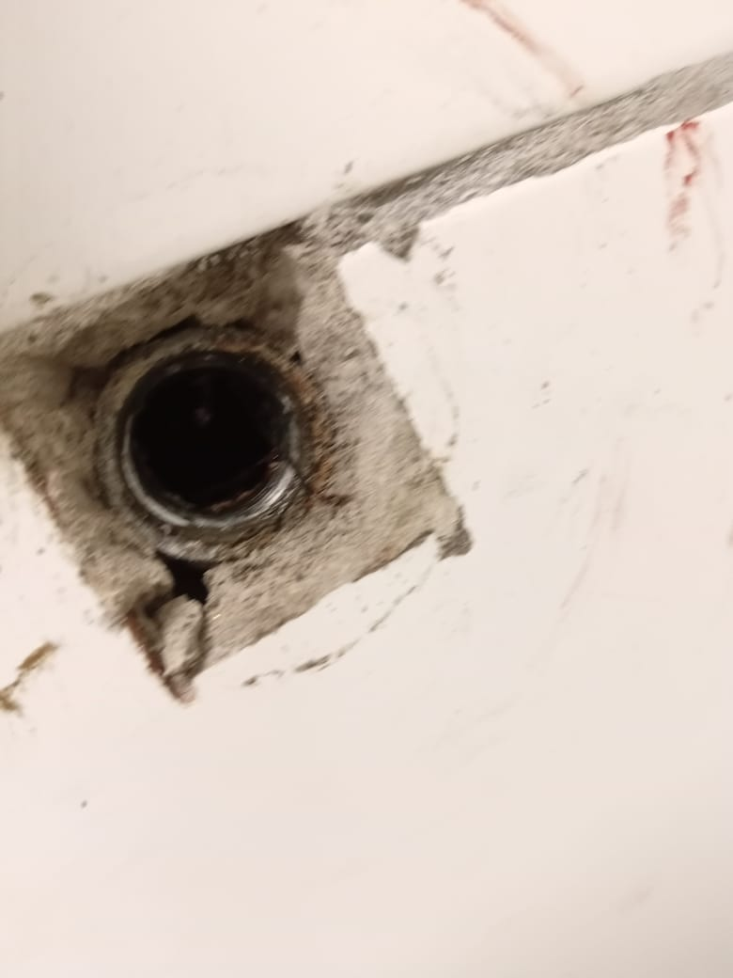
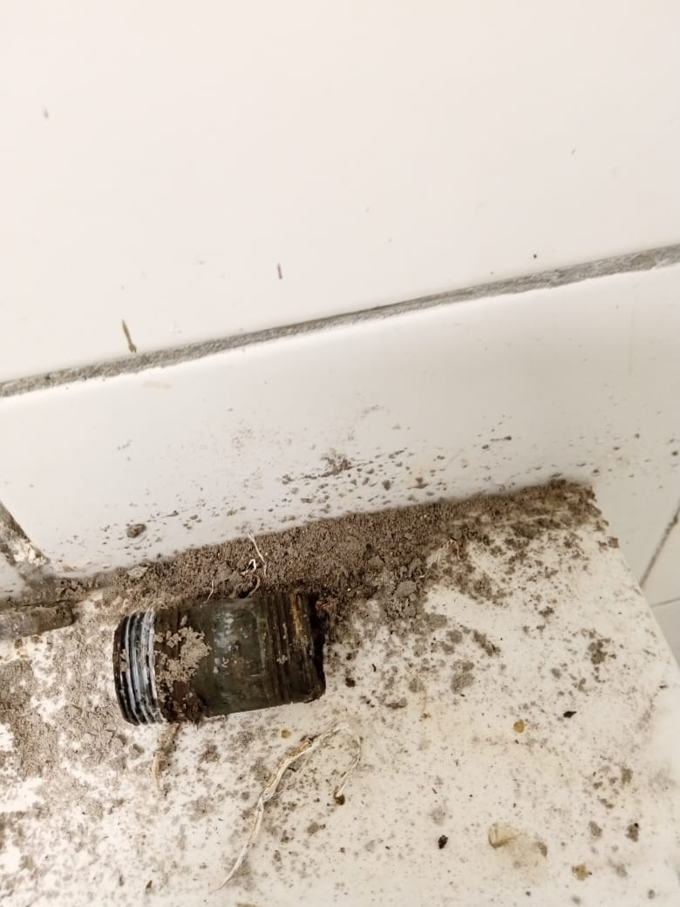
DESMONTAJE DE NIPLES
ANTES
DESPUES

Slide 4
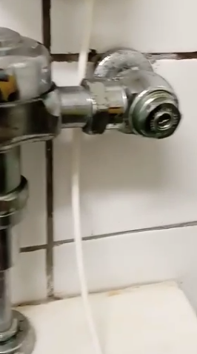
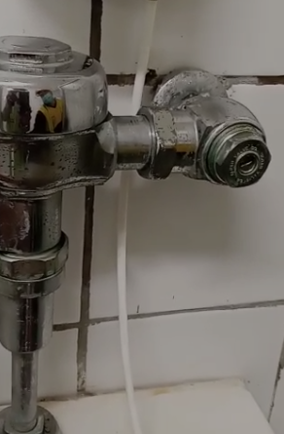
INSTALACIÓN DE NIPLES Y MONTAJE DE FLUXOMETRO
ANTES
DESPUES

Slide 5
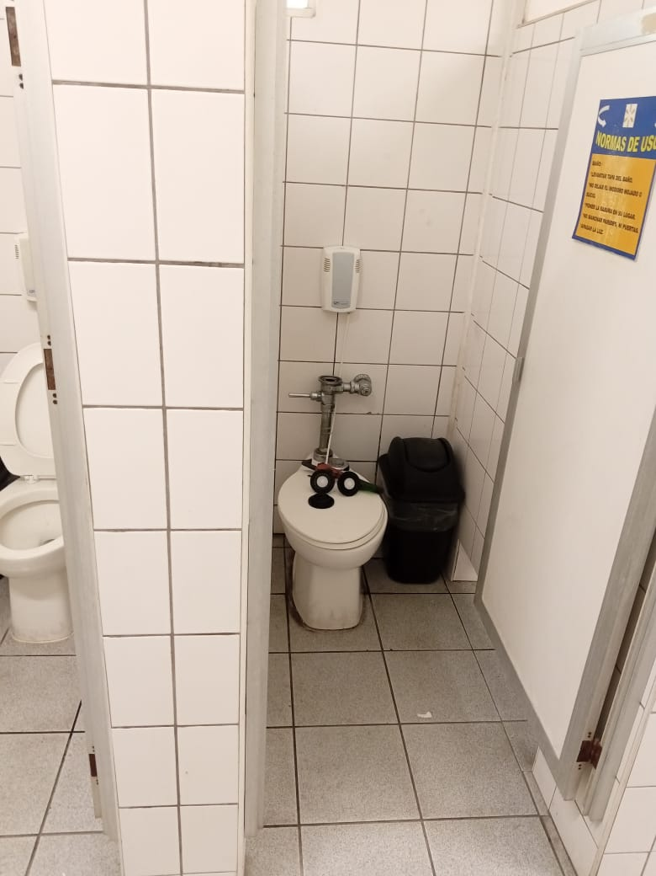
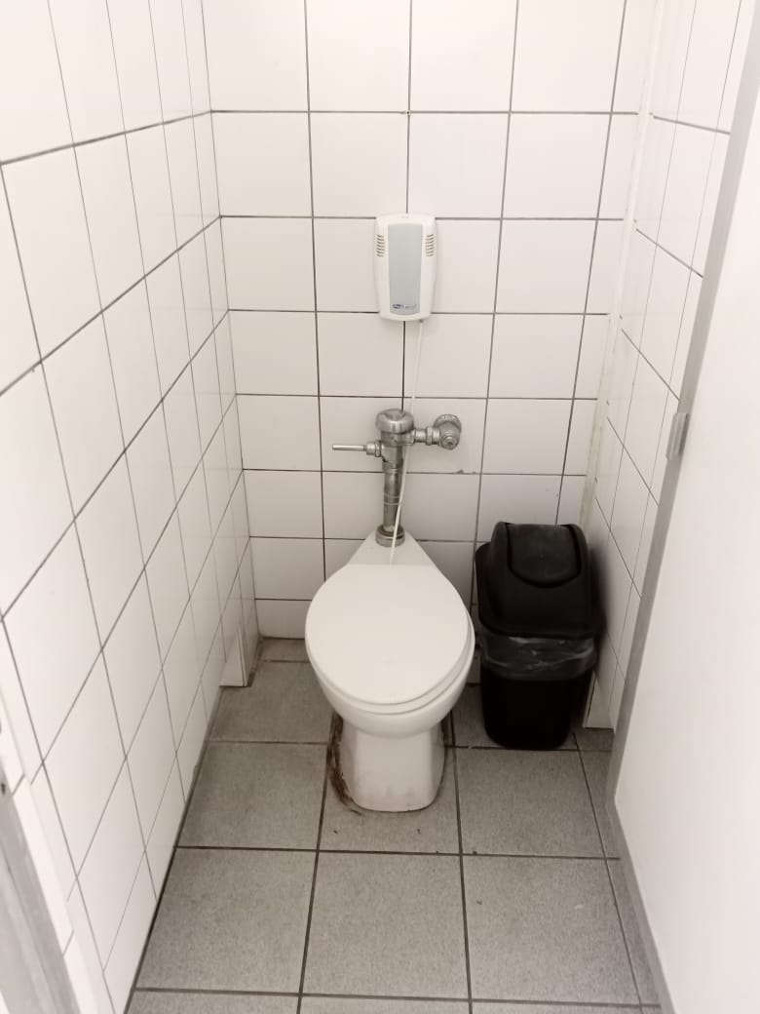
CAMBIO DE MEMBRANA A BAÑO 1
ANTES
DESPUES

Slide 6
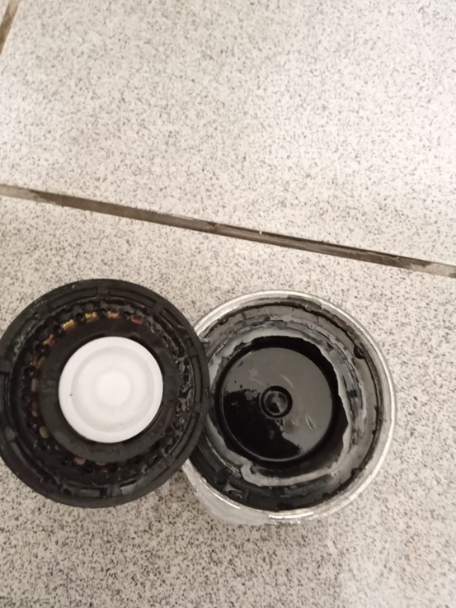
CAMBIO DE MEMBRANA A BAÑO 1
DESPUES

Slide 7
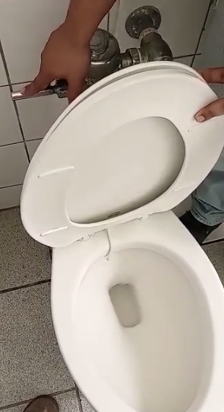
PRUEBA DE FLUJO DE AGUA, AGUA CORRE CON NORMALIDAD
DESPUES

Slide 8
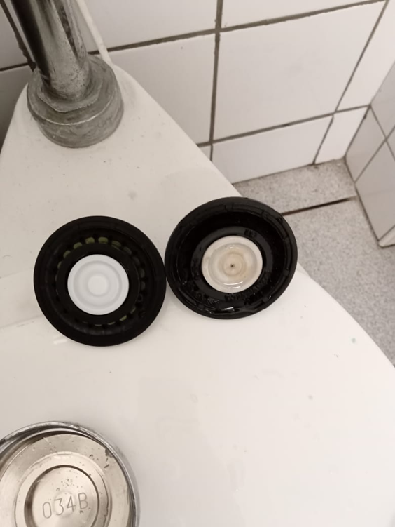
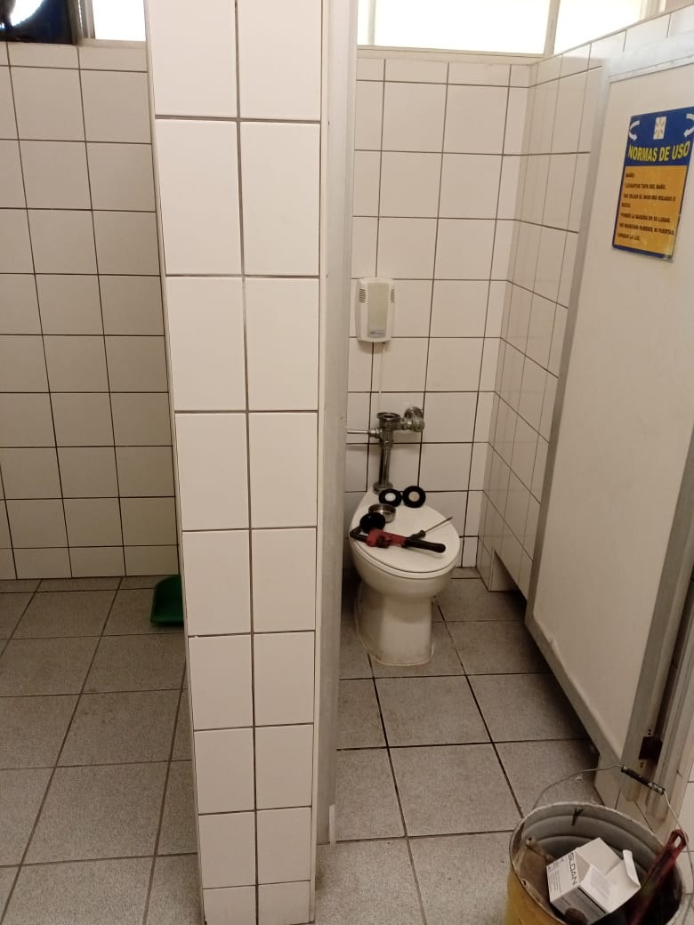
CAMBIO DE MEMBRANA A BAÑO 2
ANTES
DESPUES

Slide 9
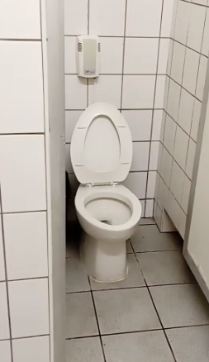
PRUEBA DE FLUJO DE AGUA, AGUA CORRE CON NORMALIDAD
DESPUES

Slide 10
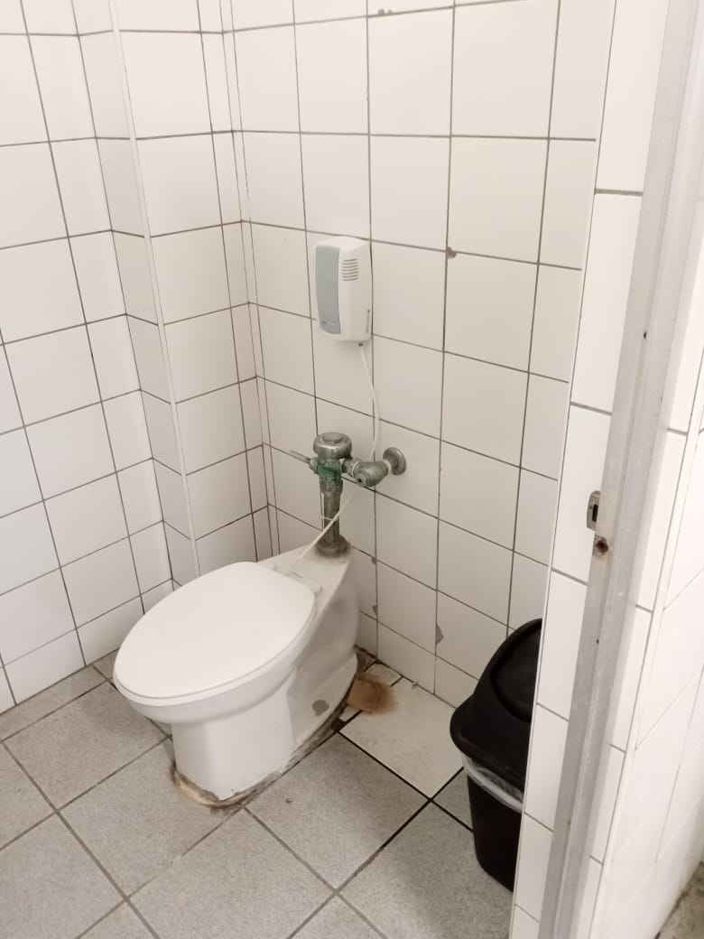
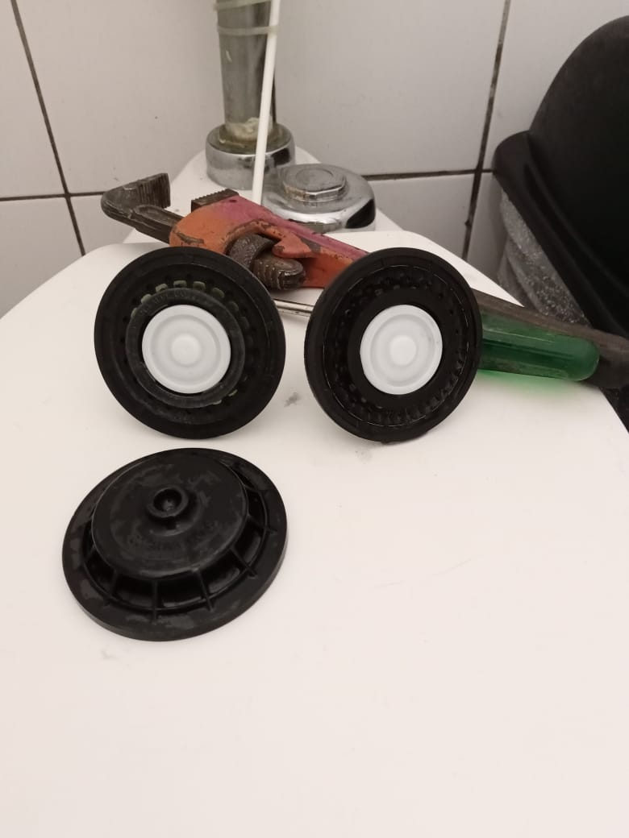
CAMBIO DE MEMBRANA A BAÑO 3
ANTES
DESPUES

Slide 11
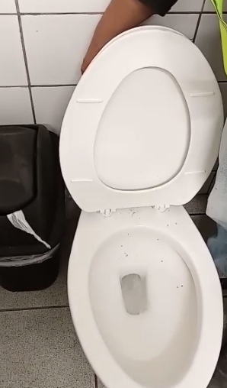
PRUEBA DE FLUJO DE AGUA, AGUA CORRE CON NORMALIDAD
DESPUES

